Slide 1


METODOLOGÍA ÁGIL: CRYSTAL.
INTEGRANTES:
Crail Castro Brenda Shazell.
Hernández Hernández Cristian.
Márquez León Jorge Luis.
Profesora: Méndez Segundo Laura.
Fecha: 17/03/2021.

Slide 2
01
02
03
¿Qué son las metodologías Crystal?
¿Qué es Crystal Clear?
Fases de la metodología Crystal.
Contenidos de la Presentación:
04
05
06
Roles de un equipo de trabajo.
Propiedades de Crystal Clear
Referencias
Definición del conjunto de metodologías.
Definición de Crystal Clear.
Descripción de las fases que componen a la metodología.
Funciones de cada persona en esta metodología.
Características de esta metodología , ventajas y desventajas.
Fuentes consultadas para la presentación.

Slide 3
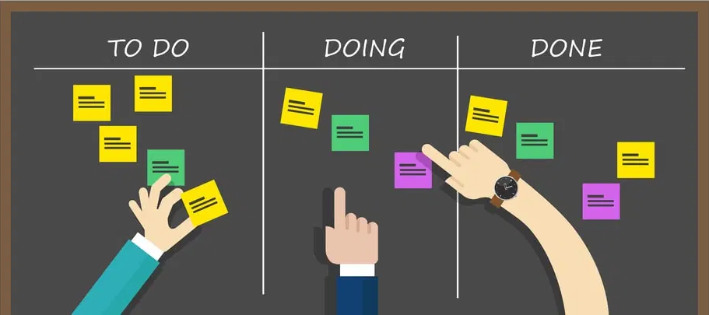
¿Qué son las metodologías Crystal?
Son un conjunto de metodologías para el desarrollo de software caracterizadas por estar centradas en las personas que componen el equipo (de las cuales depende el éxito del proyecto).

Slide 4

¿Qué es Crystal Clear?
Crystal Clear no es una metodología en sí misma sino una familia de metodologías con un “código genético” común.
El nombre Crystal deriva de la caracterización de los proyectos según 2 dimensiones, tamaño y complejidad (como en los minerales, color y dureza).

Slide 5
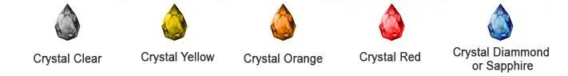
Por ejemplo:
Clear es para equipos de hasta 8 personas o menos.
Amarillo para equipos entre 10 a 20 personas.
Naranja para equipos entre 20 a 50 personas.
Roja para equipos entre 50 a 100 personas.
Azul para equipos entre 100 a 200 personas.

Slide 6
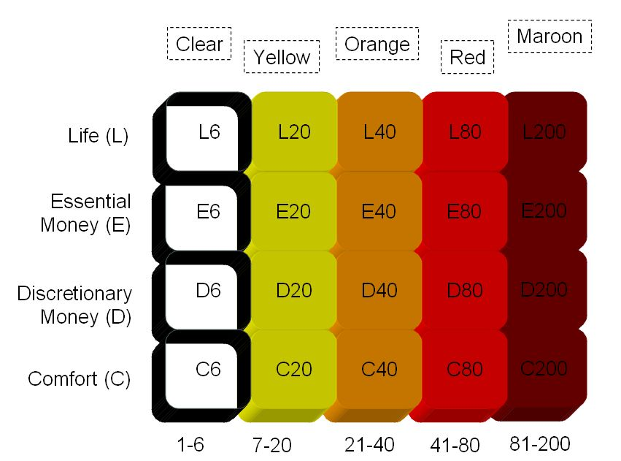
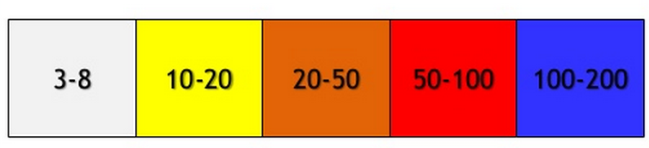
Criticalidad del sistema
Tamaño del proyecto

Slide 7

Fases de la metodología Crystal.
Puesta en escena: planificación del siguiente incremento y lo que harán, seleccionar los requerimientos que serán implementados.
Revisiones: cada incremento tiene varias iteraciones, cada iteración incluye: construcción, demostración y resumen de objetivos del incremento.

Slide 8

Monitoreo: los progresos son monitoreados a partir de las diferentes entregas.
Paralelismo y flujo: cuando el monitoreo nos brinda un estado suficientemente estable es hora de pasar a la próxima etapa.
Estrategia de diversidad holística: se utiliza para dividir grandes equipos funcionales en equipos multifuncionales.

Slide 9

Técnica de puesta a punto de la metodología: se basa en entrevistas y talleres para elaborar una metodología específica para el proyecto.
Puntos de vista de usuario: dependiendo del color de la metodología Crystal se recomienda la opinión de dos usuarios por cada versión del producto (CC); también tres revisiones por parte del cliente en cada iteración (CO).

Slide 10

Roles de un equipo de trabajo.
Patrocinador Ejecutivo: persona que finalmente permite la realización del proyecto.
Diseñador Principal: deberá ser el mejor desarrollador del equipo. Ayudará a los demás miembros del equipo.

Slide 11

Usuario Experto: produce la lista de actores objetivos y el archivo de casos de uso y requerimientos.
Diseñador Programador: este produce junto con el diseñador principal el código necesario para la ejecución del sistema.

Slide 12
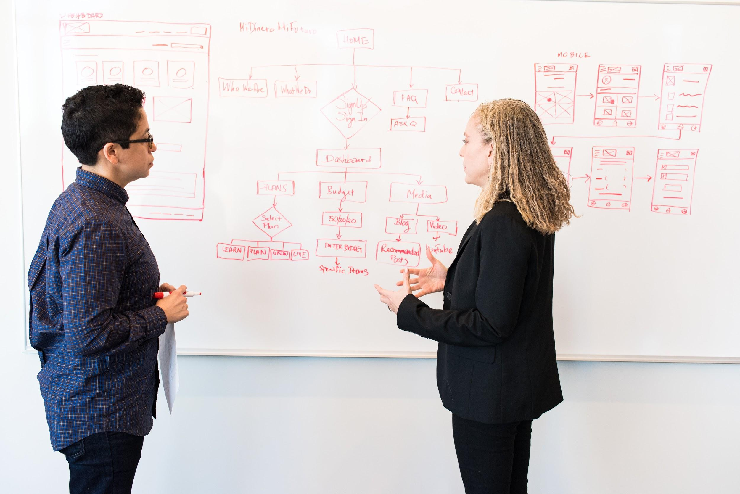
Coordinador: toma nota de cómo va el proyecto, planea y verifica el estado de cada sesión.
Experto en Negocios: define qué políticas o estrategias deberán mantenerse o cambiarse. Verifica el estado del negocio.

Slide 13

Verificador: produce los reportes sobre el estado del proyecto o del sistema en desarrollo.
Escritor: plasma el manual de usuario del sistema.

Slide 14

Propiedades de Crystal Clear.
Entrega frecuente.
Comunicación osmótica: Todos juntos en el mismo cuarto.
Mejora reflexiva: Tomarse un pequeño tiempo para pensar bien qué se está haciendo, cotejar notas, reflexionar, discutir.

Slide 15
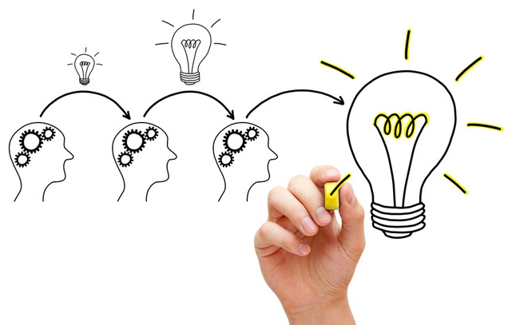
Seguridad personal: Hablar cuando algo molesta.
Foco: Saber lo que se está haciendo y tener la tranquilidad y el tiempo para hacerlo.

Slide 16
Ventajas
Son apropiadas para entornos ligeros.
Al estar diseñada para el cambio experimenta reducción de costo.
Presenta una planificación más transparente para los clientes.
Se definen en cada iteración cuales son los objetivos de la siguiente.
Permite tener una muy útil realimentación de los usuarios.
👍

Slide 17
Desventajas
👎
Delimita el alcance del proyecto con el cliente.
Puede no ser factible para proyectos muy grandes.
Aún está en desarrollo.

Slide 18
Referencias:
Canós, J., Letelier, P., & Penadés, M. C. (2003). Metodologías ágiles en el desarrollo de software. Universidad Politécnica de Valencia, Valencia, 1-8.
Carruthers, J. A. (2018, 9 abril). Metodología Ágil: Crystal - Ingeniería de Software. Metodología Ágil: Crystal. https://isi2018.wordpress.com/2018/04/09/metodologia-agil-crystal/
Hans Van Vliet, “Software Engineering. Principles and Practice” (Tercera edición, 2002).
Ivar Jacobson, Grady Booch y James Rumbaugh, “The Unified Software Development Process” (1999).
Metodologías Crystal. (2018, 9 abril). [Ilustración]. Metodología Agil: Crystal: https://isi2018.files.wordpress.com/2018/04/119875-saiba-como-utilizar-o-kanban-na-logistica.jpg
Clasificación de tamaños en Crystal Clear. (2018, 9 abril). [Ilustración]. Metodología Ágil: Crystal. https://isi2018.files.wordpress.com/2018/04/crystal.jpg
Criticalidad vs. Tamaño del Proyecto en Crystal Clear. (2018, 9 abril). [Gráfico]. Metodología Ágil: Crystal. https://isi2018.files.wordpress.com/2018/04/174241.jpg

Slide 19
Prometeus Global Solutions. (2019, 22 febrero). Fases de la Metodología Crystal [Fotografía]. Las cuatro fases en el tratamiento de los grandes volúmenes de datos. https://i2.wp.com/prometeusgs.com/wp-content/uploads/2019/02/fases-analitica-datos.jpg?resize=1024%2C512&ssl=1
IDESAA Escuela de Negocios. (2020, 17 febrero). Trabajo en Equipo [Ilustración]. 5 Beneficios del trabajo en equipo en las empresas. https://idesaa.edu.mx/blog/wp-content/uploads/2017/08/blog1-2.jpg
La Publi. (2019, 11 junio). Opiniones de los Usuarios [Ilustración]. Cómo afectan las opiniones de los usuarios a las marcas. https://lapubliestudio.com/wp-content/uploads/2019/06/opiniones-clientes.png
Gametopia. (2018, 25 febrero). Propiedades de Crystal Clear [Ilustración]. Video sobre reflexionar antes de crear tu Videojuego. https://www.gametopia.es/learning/2017/img/blog/02-18/blog-reflexionar-antes-crear-videojuego.gif
PTF Business Education. (2017, 30 noviembre). Propiedades de Crystal Clear: Foco [Ilustración]. ¿Enfocar o desenfocar? https://miro.medium.com/max/875/1*pgrfh0BcRURvweC4EWg2JA.jpeg

